Slide 1
Metin Kümeleme ve
Konu Modelleme
YZM423
BÜYÜK DİL MODELLERİ
Dr.Öğr.Üyesi Murat ŞİMŞEK
Ostim Teknik Üniversitesi
1

Slide 2
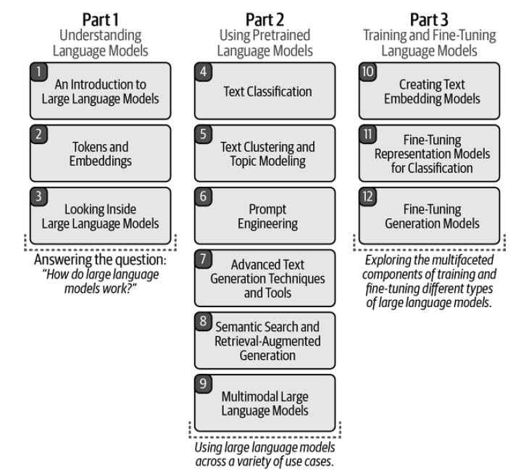
Büyük dil modelleri
3

Slide 3
Metin Kümeleme ve Konu Modelleme
Metin kümeleme, benzer metinleri anlamsal içerik,anlam ve ilişkilerine göre gruplandırmayı amaçlamaktadır.
Anlamsal olarak benzer belgelerin oluşturduğu kümeler, büyük hacimli yapılandırılmamış metinlerinetkin bir şekilde kategorize edilmesini kolaylaştırmakla kalmaz, aynı zamanda hızlıkeşifsel veri analizine de olanak tanır.
3

Slide 4
Metin Kümeleme ve Konu Modelleme
Konu modelleme, metin belgelerinin kümelerine anlam kazandırmanın bir yoludur.
3

Slide 5
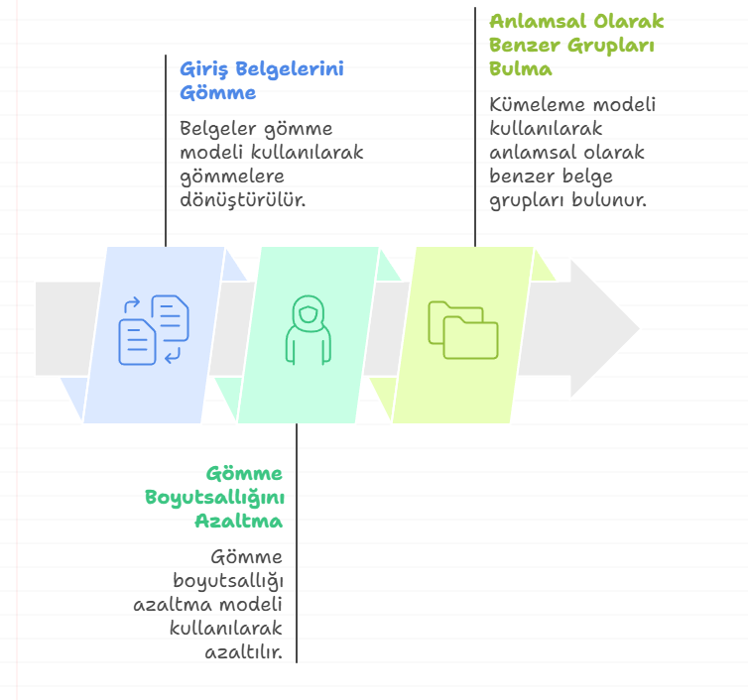
Metin Kümeleme ve Konu Modelleme
3

Slide 6
Metin Kümeleme ve Konu Modelleme
Bir gömme modeli kullanarak belgeleri gömmelere dönüştürüyoruz.
3

Slide 7
Metin Kümeleme ve Konu Modelleme
Boyutsallık azaltma, yüksek boyutlu uzaydaki verilerin daha düşük boyutlu bir temsile sıkıştırılmasını sağlar.
3

Slide 8
Metin Kümeleme ve Konu Modelleme
Gömme işlemleri, boyut indirgeme kullanılarak daha düşük boyutlu bir alana indirgenir.
3

Slide 9
Metin Kümeleme ve Konu Modelleme
Boyutları azaltılmış gömülü öğeleri kullanarak belgeleri kümeliyoruz.
3

Slide 10
Metin Kümeleme ve Konu Modelleme
Kümeleme algoritması, kümelerin nasıl oluşturulduğunu değil, aynı zamanda nasıl
görüntülendiğini de etkiler.
3

Slide 11
Metin Kümeleme ve Konu Modelleme
Kümeleme algoritması, kümelerin nasıl oluşturulduğunu değil, aynı zamanda nasıl
görüntülendiğini de etkiler.
3

Slide 12
Metin Kümeleme ve Konu Modelleme
Oluşturulan kümeler (renkli) ve aykırı değerler (gri) 2 boyutlu bir görselleştirme olarak gösterilmektedir.
3

Slide 13
Metin Kümelemeden Konu Modellemeye
Geleneksel olarak, konular bir dizi anahtar kelimeyle temsil edilir, ancak başka biçimler de alabilir.

Slide 14
Metin Kümelemeden Konu Modellemeye
Anahtar kelimeler, tek bir konu üzerindeki dağılımlarına göre çıkarılır.

Slide 15
BERTopic: Modüler Konu Modelleme Çerçevesi
BERTopic'in iş akışının ilk kısmı, anlamsal olarak benzer belgelerin kümelerini oluşturmaktır.

Slide 16
BERTopic: Modüler Konu Modelleme Çerçevesi

Slide 17
BERTopic: Modüler Konu Modelleme Çerçevesi
Belge başına değil, küme başına kelime sıklığını sayarak (class-based term frequency) c-TF oluşturma.

Slide 18
BERTopic: Modüler Konu Modelleme Çerçevesi

Slide 19
BERTopic: Modüler Konu Modelleme Çerçevesi
Belge başına değil, küme başına kelime sıklığını sayarak c-TF oluşturma
.

Slide 20
BERTopic: Modüler Konu Modelleme Çerçevesi
A, c-TF-IDF’de “sınıf-belgesi” (her kümenin tüm metinlerinin birleştirilmiş hali) başına ortalama kelime sayısıdır
Kelime torbasındaki her kelime, c-TF-IDF'deki c-TF, her kelimenin IDF değeri ile çarpılır. IDF değeri,
tüm kümelerdeki tüm kelimelerin ortalama sıklığının logaritması, her kelimenin toplam sıklığına bölünerek hesaplanır.
Notes:
Sonuç, her kelime için bir ağırlık (“IDF”) değeridir ve bu değeri, kelimelerinsıklığı (“c-TF”) ile çarparak ağırlıklı değerleri (“c-TF-IDF”) elde edebiliriz.Prosedürün bu ikinci kısmı, daha önce gördüğümüz gibikelimeler üzerinde bir dağılım oluşturmamızı sağlar.scikit-learn'in CountVectorizer'ını kullanarak kelime torbası (veya terimsıklığı) temsilini oluşturabiliriz. Burada, her küme, metin kümesinin kelime dağarcığınınbelirli bir sıralamasına sahip bir konu olarak kabul edilir.

Slide 21
BERTopic: Modüler Konu Modelleme Çerçevesi
BERTopic'in iş akışının ikinci kısmı konuları temsil etmektedir: bir sınıf *c* içindeki *x* teriminin ağırlığının hesaplanması.
*x* teriminin ağırlığı, *x* teriminin sınıf *c* içindeki ağırlıklarının toplamının, sınıf *c* içindeki tüm terimlerin ağırlıklarının
Notes:
Sonuç, her kelime için bir ağırlık (“IDF”) değeridir ve bu değeri, kelimelerinsıklığı (“c-TF”) ile çarparak ağırlıklı değerleri (“c-TF-IDF”) elde edebiliriz.Prosedürün bu ikinci kısmı, daha önce gördüğümüz gibikelimeler üzerinde bir dağılım oluşturmamızı sağlar.scikit-learn'in CountVectorizer'ını kullanarak kelime torbası (veya terimsıklığı) temsilini oluşturabiliriz. Burada, her küme, metin kümesinin kelime dağarcığınınbelirli bir sıralamasına sahip bir konu olarak kabul edilir.

Slide 22
BERTopic: Modüler Konu Modelleme Çerçevesi
Clustering (Kümeleme) Bölümü:
1. SBERT (Sentence-BERT)
Cümleleri anlamsal vektörlere dönüştüren bir modeldir
BERT'in geliştirilmiş versiyonudur ve cümle benzerliklerini hesaplamak için optimize edilmiştir
Her belge/cümle için yoğun vektör temsilleri (embeddings) oluşturur
Örnek: "Kedi miyavladı" ve "Kedi ses çıkardı" cümleleri benzer vektörler alır
2. UMAP (Uniform Manifold Approximation and Projection)
Yüksek boyutlu verileri düşük boyuta indirgeyen bir boyut indirgeme tekniğidir
SBERT'ten gelen 768 boyutlu vektörleri örneğin 5-10 boyuta indirger
t-SNE'ye göre daha hızlı ve daha iyi yapı koruma özelliği vardır
Benzer belgelerin birbirine yakın kalmasını sağlar
3. HDBSCAN (Hierarchical Density-Based Spatial Clustering)
Yoğunluk tabanlı bir kümeleme algoritmasıdır
Benzer belgeleri otomatik olarak gruplara ayırır
Gürültülü verileri (outlier) tespit edebilir
Küme sayısını otomatik olarak belirler
Notes:
Sonuç, her kelime için bir ağırlık (“IDF”) değeridir ve bu değeri, kelimelerinsıklığı (“c-TF”) ile çarparak ağırlıklı değerleri (“c-TF-IDF”) elde edebiliriz.Prosedürün bu ikinci kısmı, daha önce gördüğümüz gibikelimeler üzerinde bir dağılım oluşturmamızı sağlar.scikit-learn'in CountVectorizer'ını kullanarak kelime torbası (veya terimsıklığı) temsilini oluşturabiliriz. Burada, her küme, metin kümesinin kelime dağarcığınınbelirli bir sıralamasına sahip bir konu olarak kabul edilir.

Slide 23
BERTopic: Modüler Konu Modelleme Çerçevesi
5. c-TF-IDF (Class-based Term Frequency-Inverse Document Frequency)
Her küme için en önemli kelimeleri belirler
Klasik TF-IDF'nin kümeleme için uyarlanmış versiyonudur
Bir kelimenin bir kümede sık, diğer kümelerde nadir geçmesini ödüllendirir
Bu sayede her kümeyi en iyi temsil eden kelimeler bulunur
Topic Representation (Konu Temsili) Bölümü:
4. CountVectorizer
Metinleri kelime frekanslarına dönüştürür
Her kümedeki belgelerdeki kelimelerin sayısını çıkarır
Örnek: "machine learning" kelimesi bir kümede 50 kez geçiyorsa bunu sayar
Bag-of-words yaklaşımını kullanır
Notes:
Sonuç, her kelime için bir ağırlık (“IDF”) değeridir ve bu değeri, kelimelerinsıklığı (“c-TF”) ile çarparak ağırlıklı değerleri (“c-TF-IDF”) elde edebiliriz.Prosedürün bu ikinci kısmı, daha önce gördüğümüz gibikelimeler üzerinde bir dağılım oluşturmamızı sağlar.scikit-learn'in CountVectorizer'ını kullanarak kelime torbası (veya terimsıklığı) temsilini oluşturabiliriz. Burada, her küme, metin kümesinin kelime dağarcığınınbelirli bir sıralamasına sahip bir konu olarak kabul edilir.

